Slide 1

Бюджет для граждан
по
Решению Совета городского поселения город Благовещенск муниципального района Благовещенский район Республики Башкортостан
«О бюджете муниципального района Благовещенский район Республики Башкортостан на 2021 год и на плановый период 2022 и 2023 годов»

Slide 2

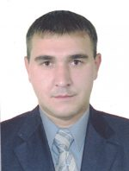
Уважаемые жители города Благовещенск!
В настоящее время обеспечение открытости и прозрачности бюджетного процесса является одним из ключевых направлений деятельности органов местного самоуправления.
Мы надеемся, что данная информация послужит обеспечению роста интереса граждан к вопросам расходования средств. Только при наличии у граждан возможности высказать свое мнение, можно рассчитывать на то, что население будет активно участвовать в бюджетном процессе.

Slide 3

Глоссарий
Бюджет - форма образования и расходования денежных средств, предназначенных для финансового обеспечения задач и функций государства и местного самоуправления
Доходы бюджета - денежные средства поступающие в бюджет
Расходы бюджета - денежные средства, выплачиваемые из бюджета
Бюджетная система - совокупность федерального бюджета, бюджетов субъектов Российской Федерации, местных бюджетов и бюджетов государственных внебюджетных фондов
Межбюджетные трансферты - средства, предоставляемые одним бюджетом бюджетной системы другому бюджету бюджетной системы
Консолидированный бюджет - свод бюджетов бюджетной системы на соответствующей территории (без учета межбюджетных трансфертов между этими бюджетами)
Дефицит бюджета - превышение расходов бюджета над его доходами
Профицит бюджета - превышение доходов бюджета над его расходами
Бюджетный процесс – регламентируемая законодательством деятельность органов исполнительной власти, по составлению и рассмотрению проектов бюджетов, утверждению и исполнению бюджетов, контролю за их исполнением, осуществлению бюджетного учета, составлению, внешней проверке, рассмотрению и утверждению бюджетной отчетности

Slide 4

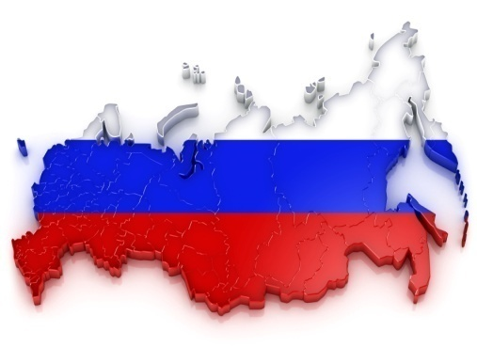



Бюджет – это план доходов и расходов на определенный период
Семейный бюджет
Какие бывают бюджеты?
Бюджеты публично-правовых образований
Доходы: заработная плата, премии и т.п.
Расходы: оплата коммунальных услуг, расходы
на питание, транспорт и т.п.
Бюджеты организаций
Российской Федерации (федеральный бюджет, бюджеты государственных внебюджетных фондов РФ)
Муниципальных образований
(местные бюджеты муниципальных районов, городских округов, городских и сельских поселений)
Субъектов Российской Федерации
(региональные бюджеты, бюджеты территориальных фондов обязательного медицинского страхования)
Доходы: выручка от реализации и т.п.
Расходы: выплата заработной платы рабочим, закупка материалов.

Slide 5
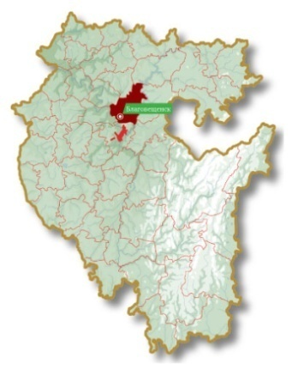
БЛАГОВЕЩЕНСКИЙ РАЙОН СЕГОДНЯ
48563 человек, из них
в г. Благовещенск проживает – 34767 чел.
в сельской местности проживает – 13796 чел.
ТЕРРИТОРИЯ 2324 кв. км
(доля от территории РБ - 1,63 %)
Национальный состав русские — 61 %
башкиры — 15,6 %
татары — 13,9 %
марийцы — 6,7 %
др.нац. (около 30) — 2,8 %
Административный центр –
город Благовещенск
Численность экономически активного
населения – 26141 чел.
Численность занятых в экономике
района – 21482чел.,
из них в малом предпринимательстве –
6688 человек .
Население моложе трудоспособного
возраста – 3957 чел.,
Население в трудоспособном возрасте – 26935 чел.,
Население старше трудоспособного
возраста – 11082 чел.
Административное деление: 1 городское поселение
15 сельских поселений
100 населенных пунктов

Slide 6
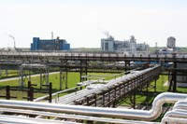
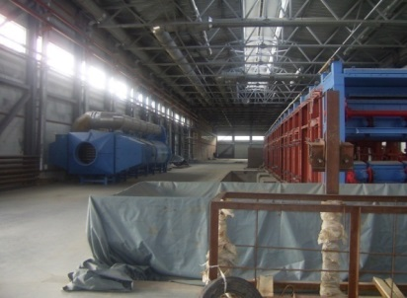
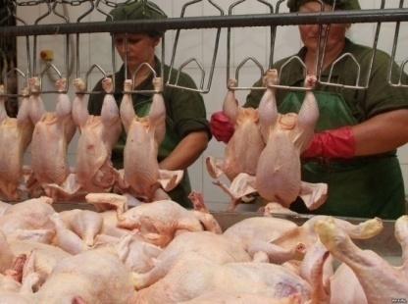
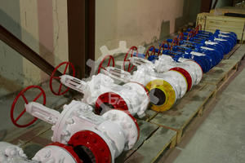
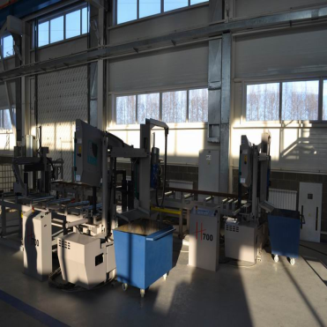

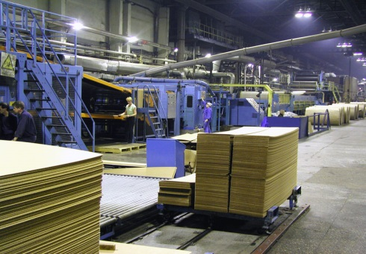
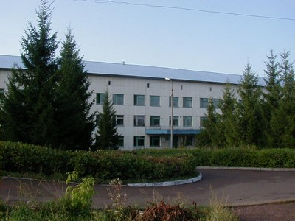

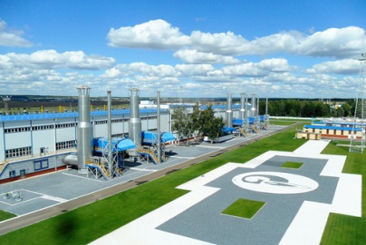
КРУПНЕЙШИЕ НАЛОГОПЛАТЕЛЬЩИКИ МУНИЦИПАЛЬНОГО РАЙОНА
ОАО «Турбаслинские бройлеры»
ПАО «БАЗ»
ООО «Агидель»
ООО «ВАРК»
ОАО «ПОЛИЭФ»
ООО «БГК»
ГБУЗ РБ «Благовещенский ЦРБ
БЮДЖЕТ
ООО "Газпромтрансгаз Уфа"

Slide 7
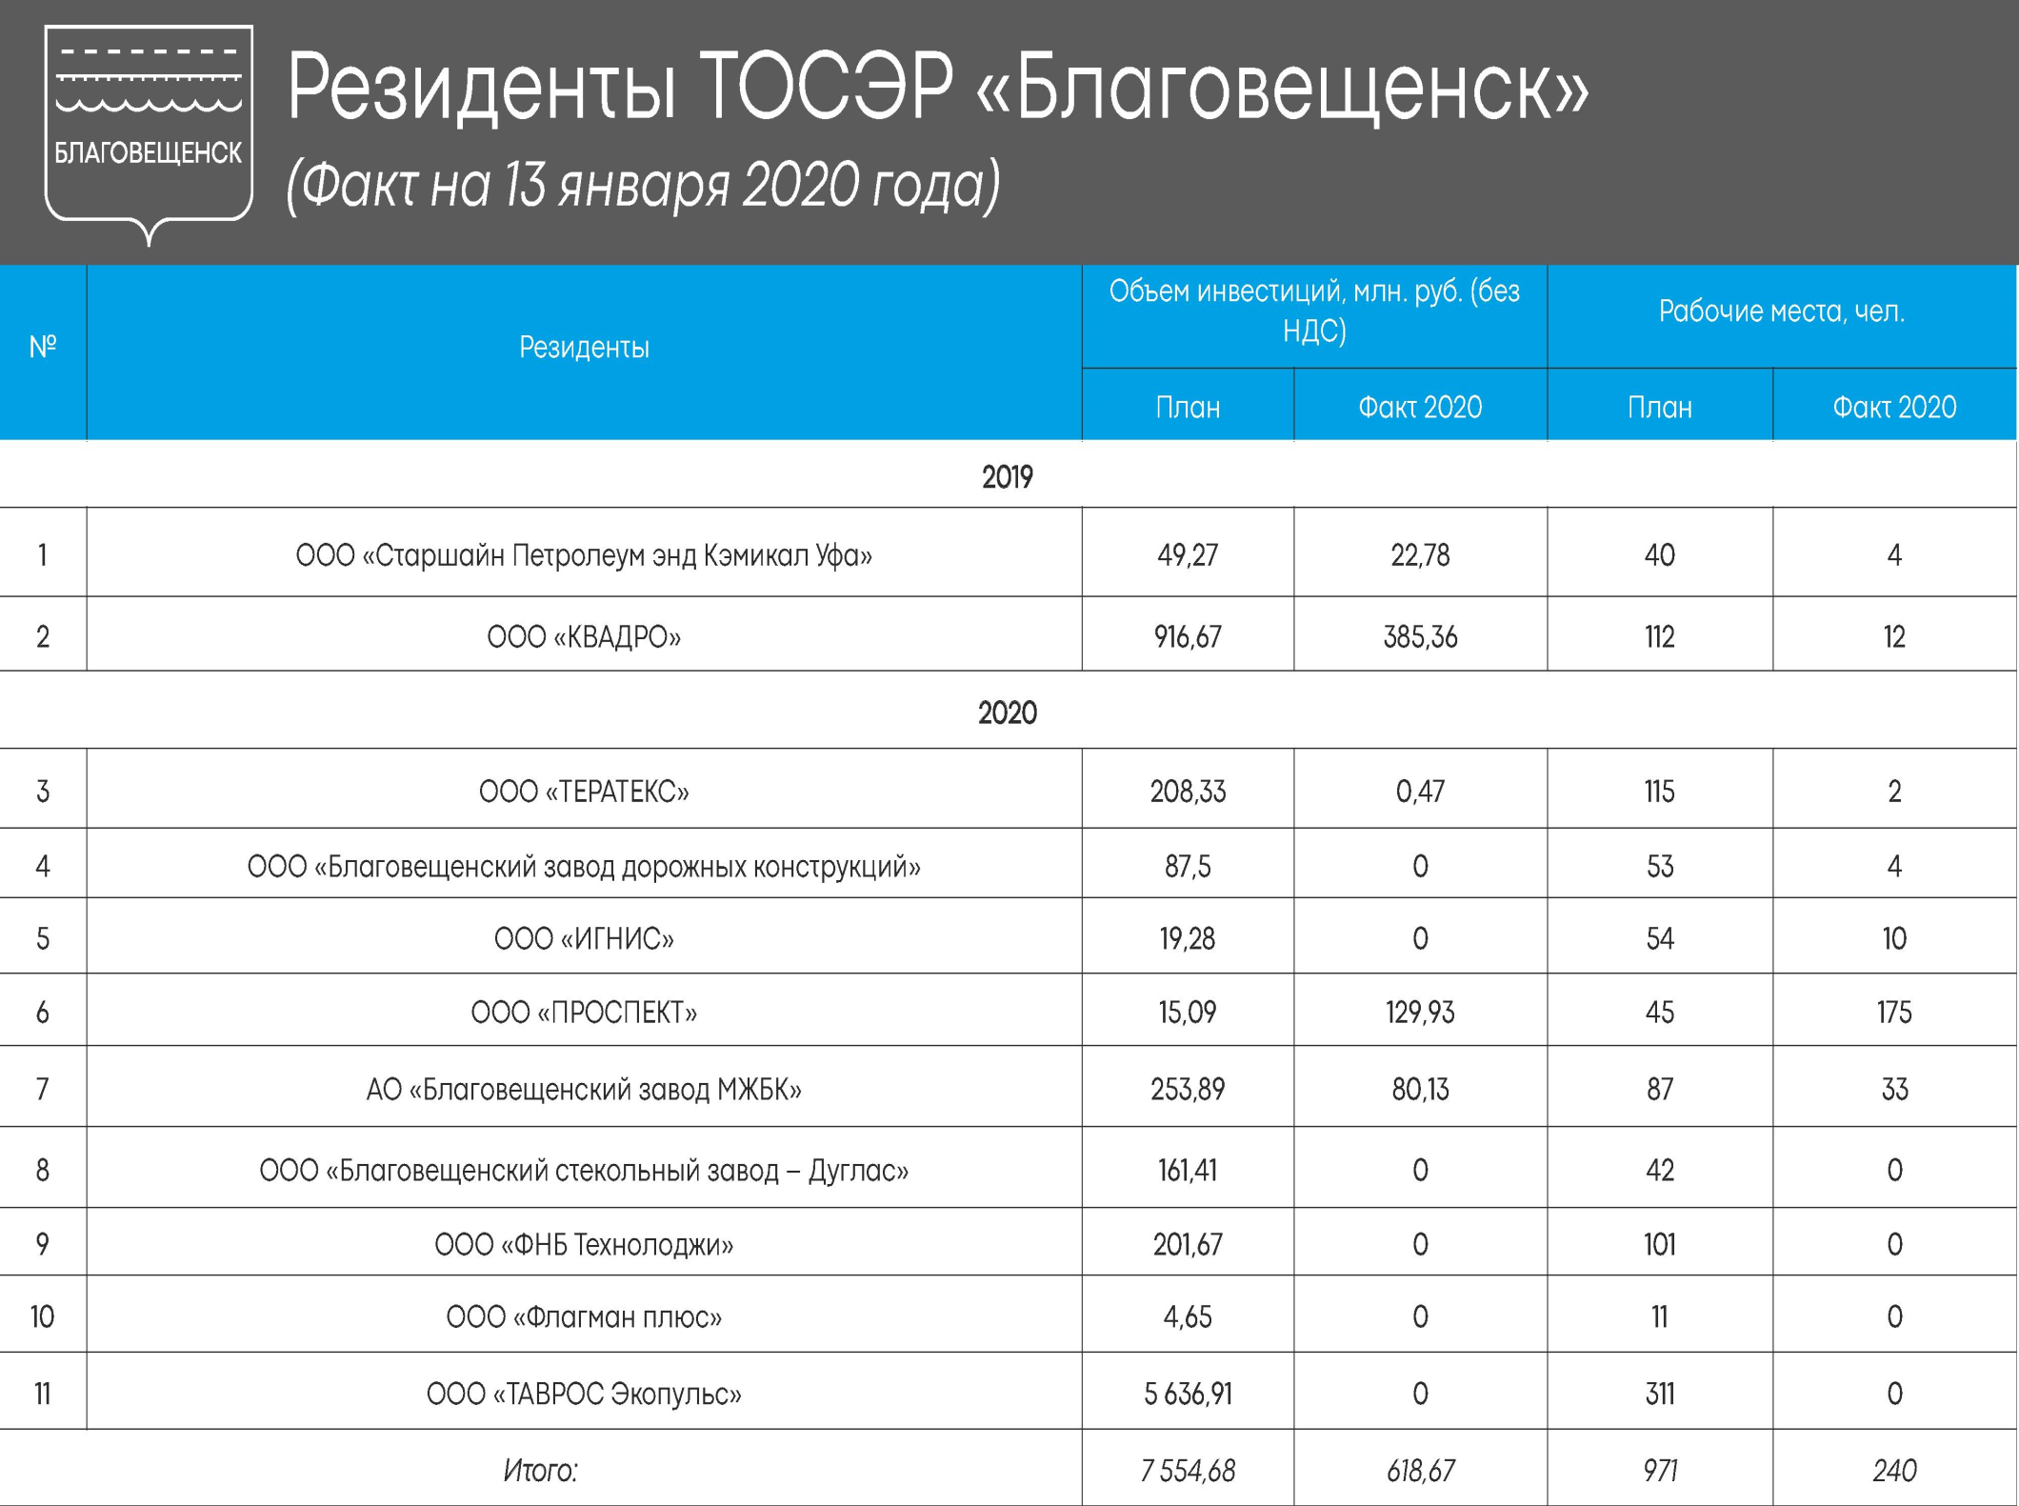

Slide 8
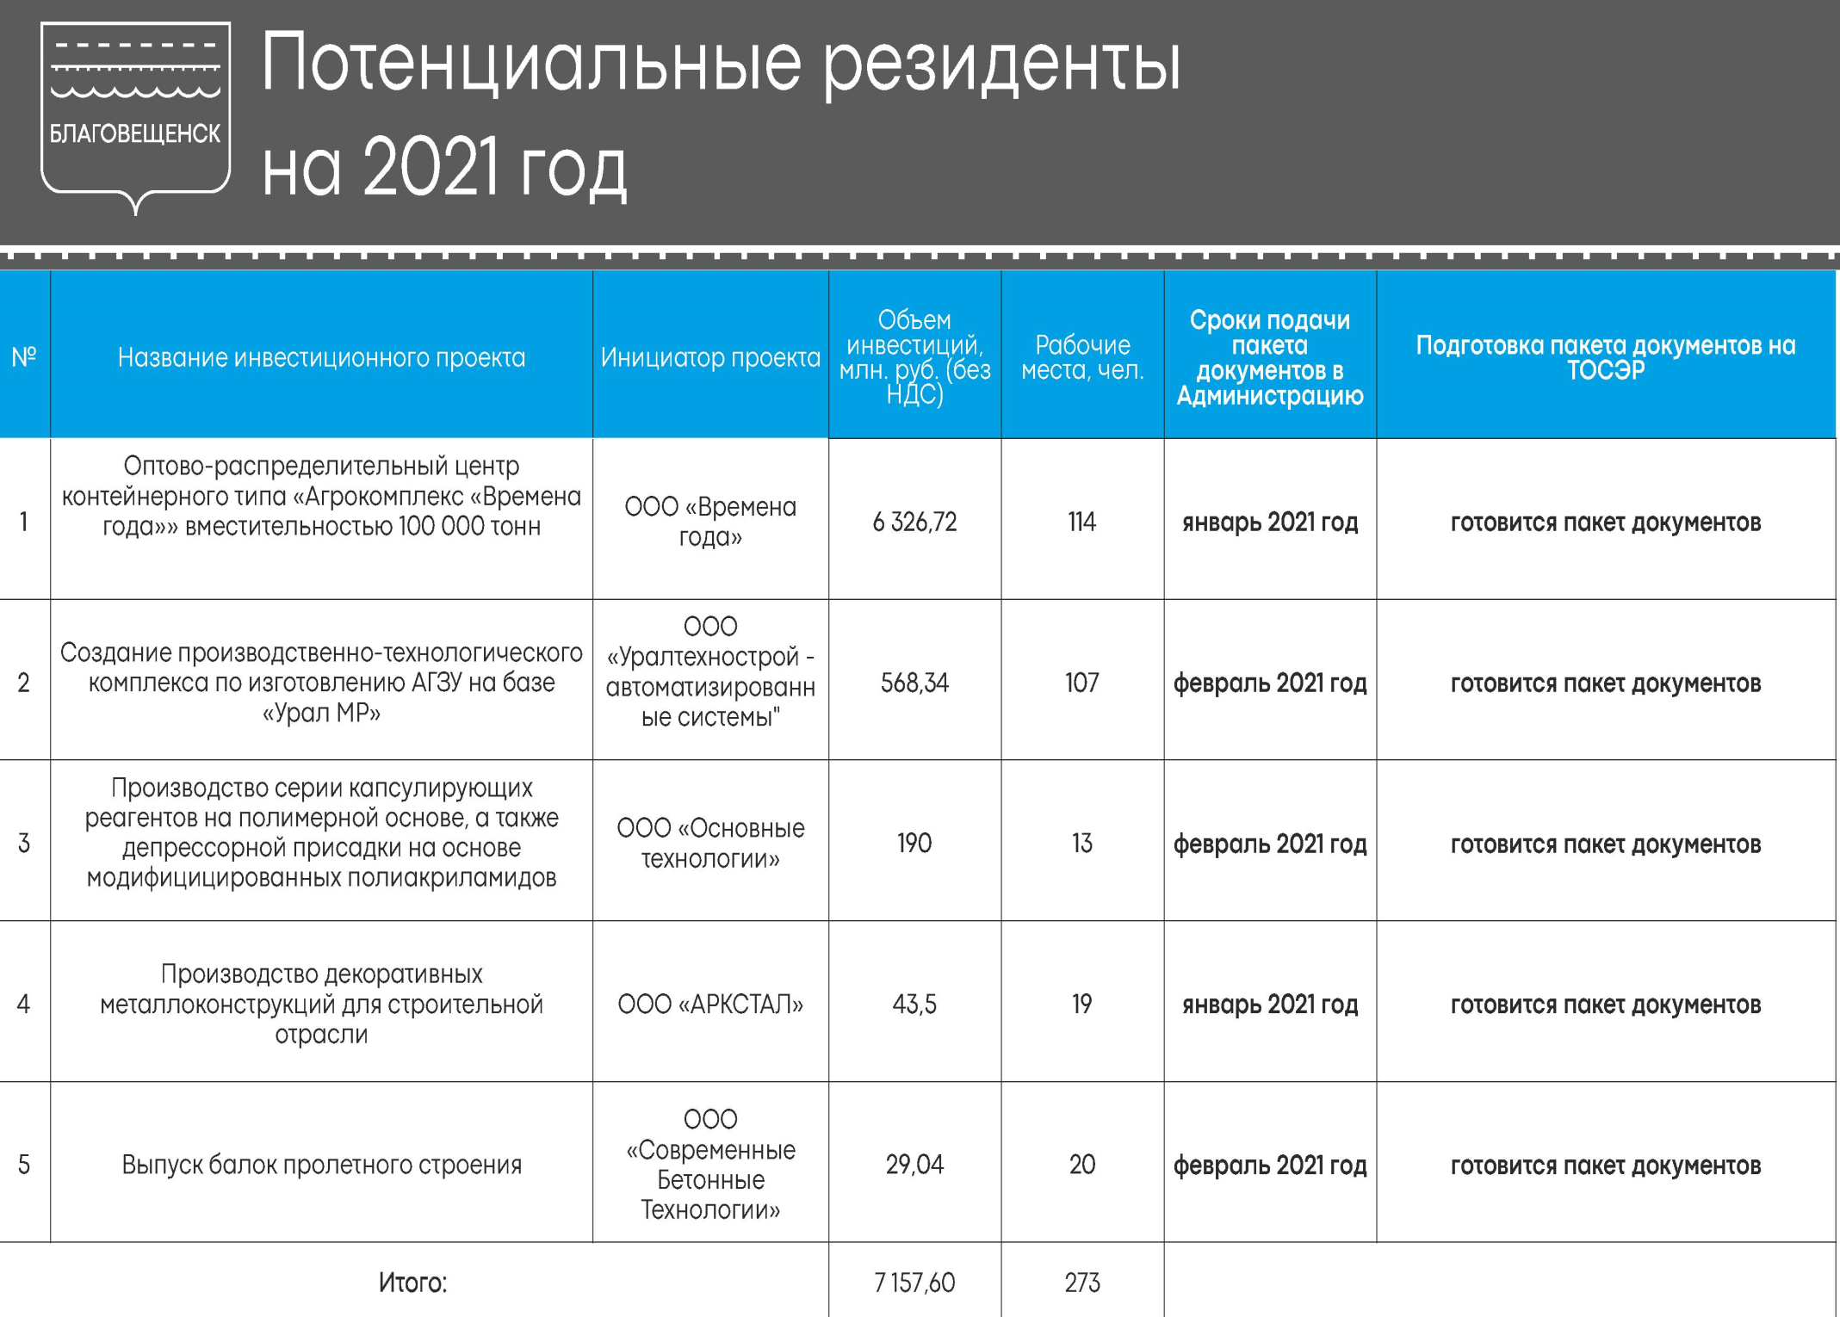

Slide 9
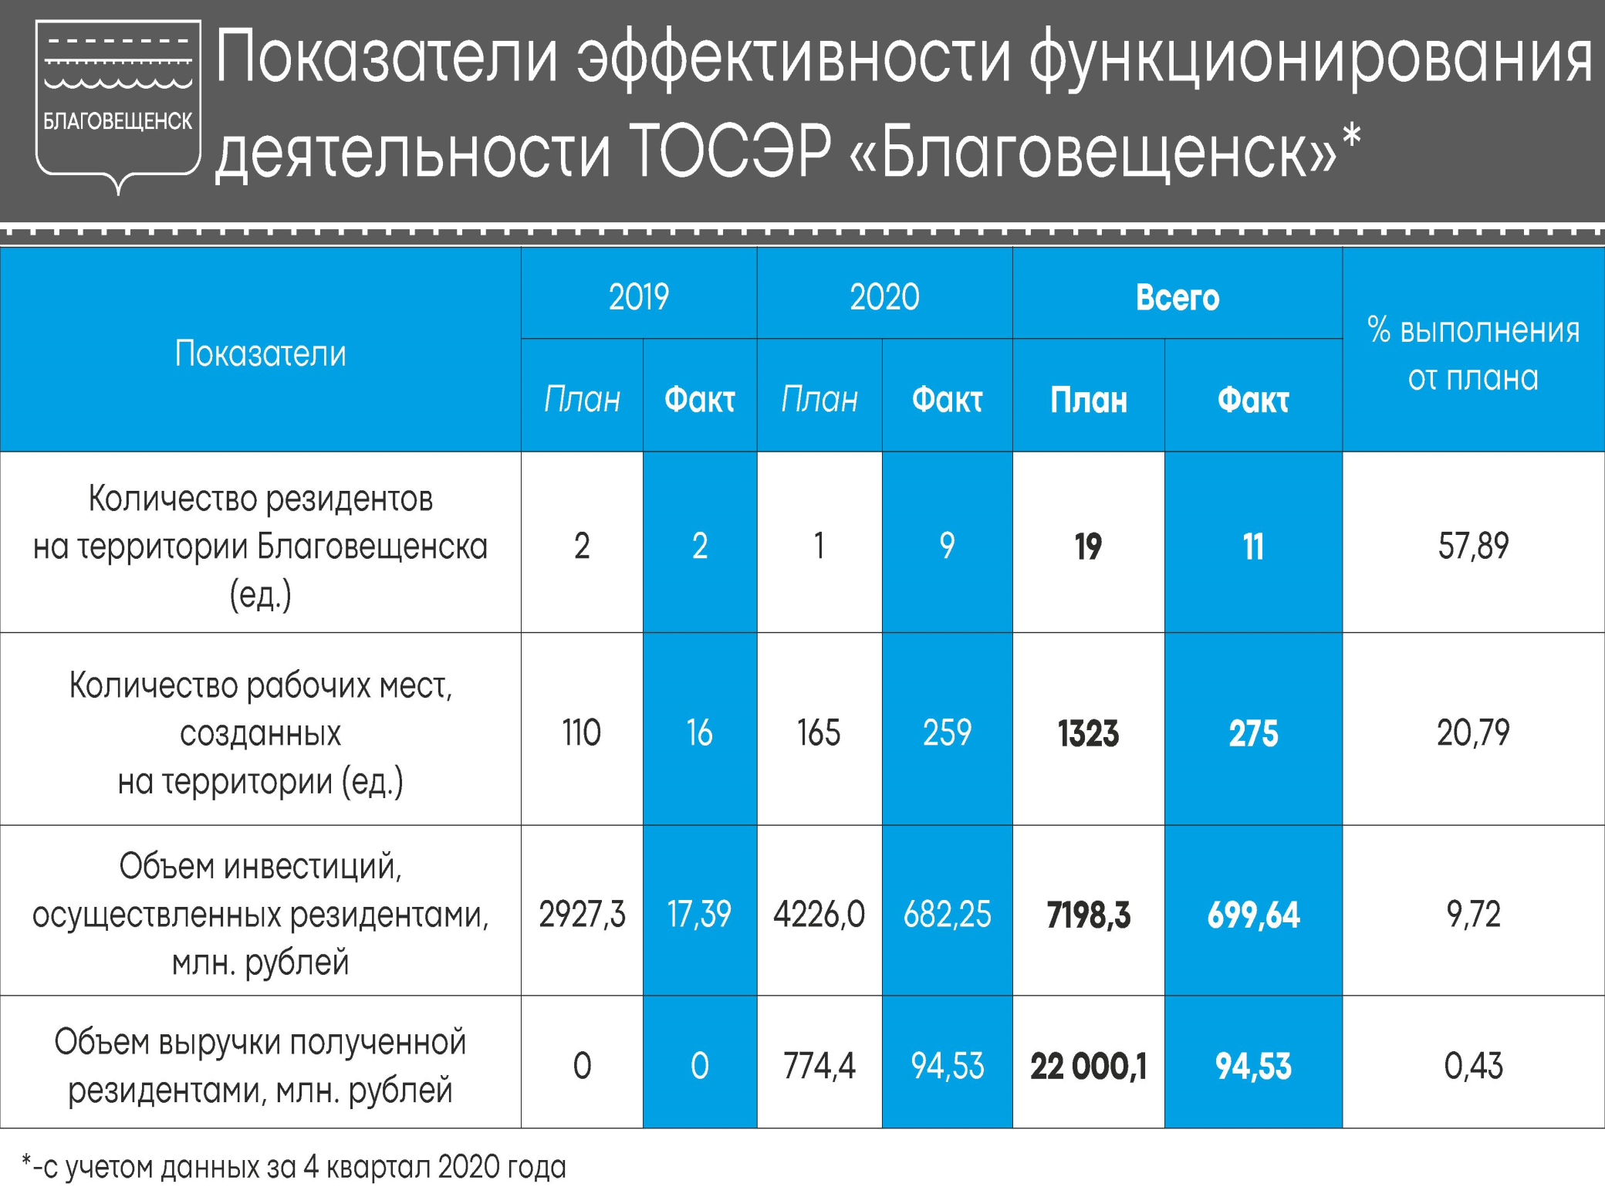

Slide 10
Основные параметры бюджета городского поселения город Благовещенск муниципального района Благовещенский район на 2021 год и на плановый период 2022 и 2023 годов, тыс. рублей

Slide 11
Структура доходной части проекта бюджета городского поселения город Благовещенск муниципального района Благовещенский район на 2021 год и на плановый период 2022 и 2023 годов

Slide 12
Структура налоговых и неналоговых доходов бюджета городского поселения город Благовещенск муниципального района Благовещенский район на 2021 год и на плановый период 2022 и 2023 годов, %

Slide 13


Инфраструктура экономики и поддержки экономического роста на 2021 год, тыс. рублей
23,3%

Slide 14








Расходы бюджета городского поселения город Благовещенск муниципального района Благовещенский район Республики Башкортостан в разрезе отраслей на 2021-2023 годы, тыс. рублей
Наименование показателя | Проект
 | 2021 год | 2022 год | 2023 год
Объем расходов, | 136 950,00 | 147 634,00 | 150 420,00
в том числе:
Общегосударственные вопросы | 17 027,00 | 18 176,00 | 18 533,00
Национальная безопасность и правоохранительная деятельность | 5 601,00 | 5 795,00 | 5 795,00
Национальная экономика | 3 645,00 | 3 645,00 | 3 645,00
Жилищно-коммунальное хозяйство | 24 782,30 | 36 620,10 | 35 219,00
Охрана окружающей среды | 400,00 | 400,00 | 400,00
Средства массовой информации | 400,00 | 400,00 | 400,00
Межбюджетные трансферты общего характера | 81 169,80 | 75 350,00 | 75 350,00
Условно утвержденные расходы | 0,00 | 3 690,90 | 7 521,00

